Slide 1
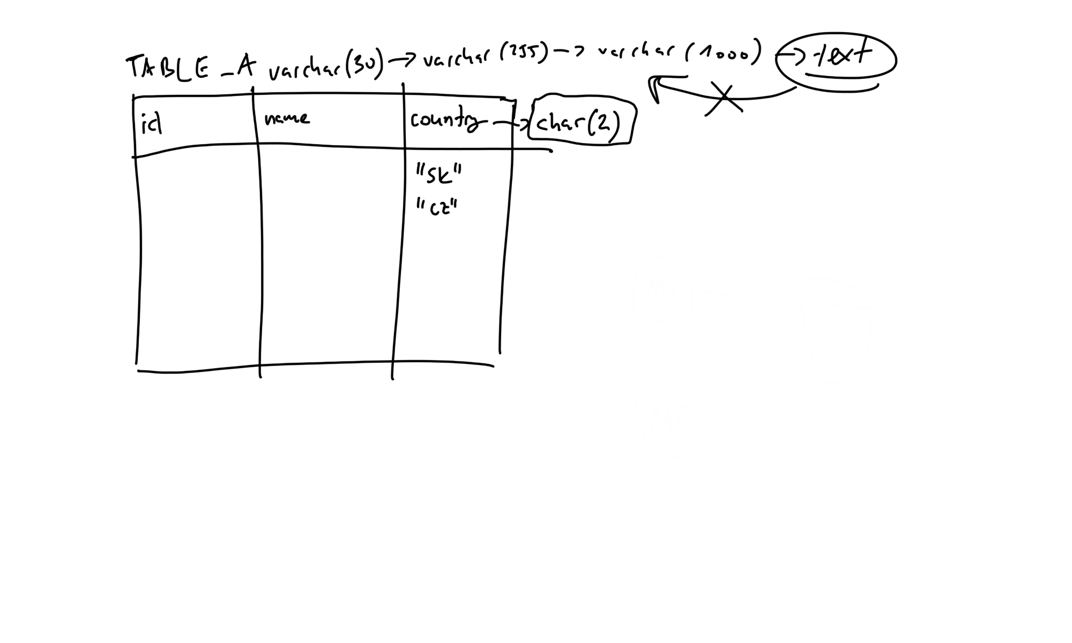
Pozor na výběr správného datového typu sloupce

Slide 2
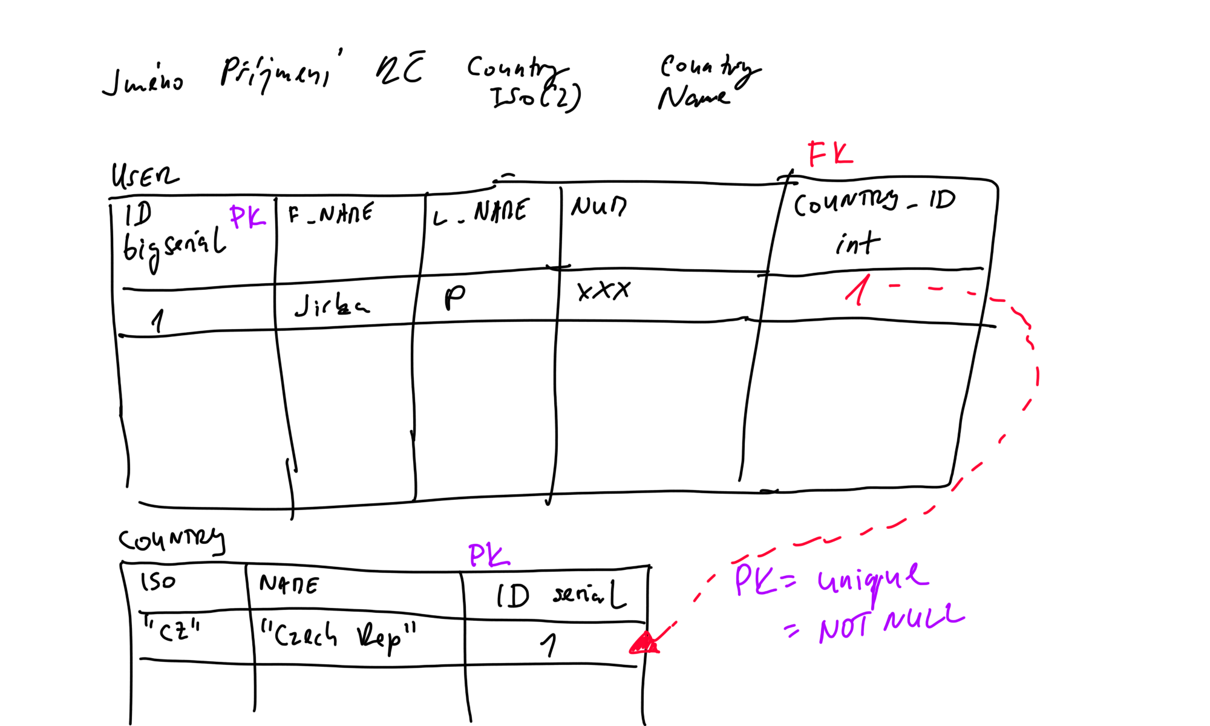
Primární a cizí klíč

Slide 3
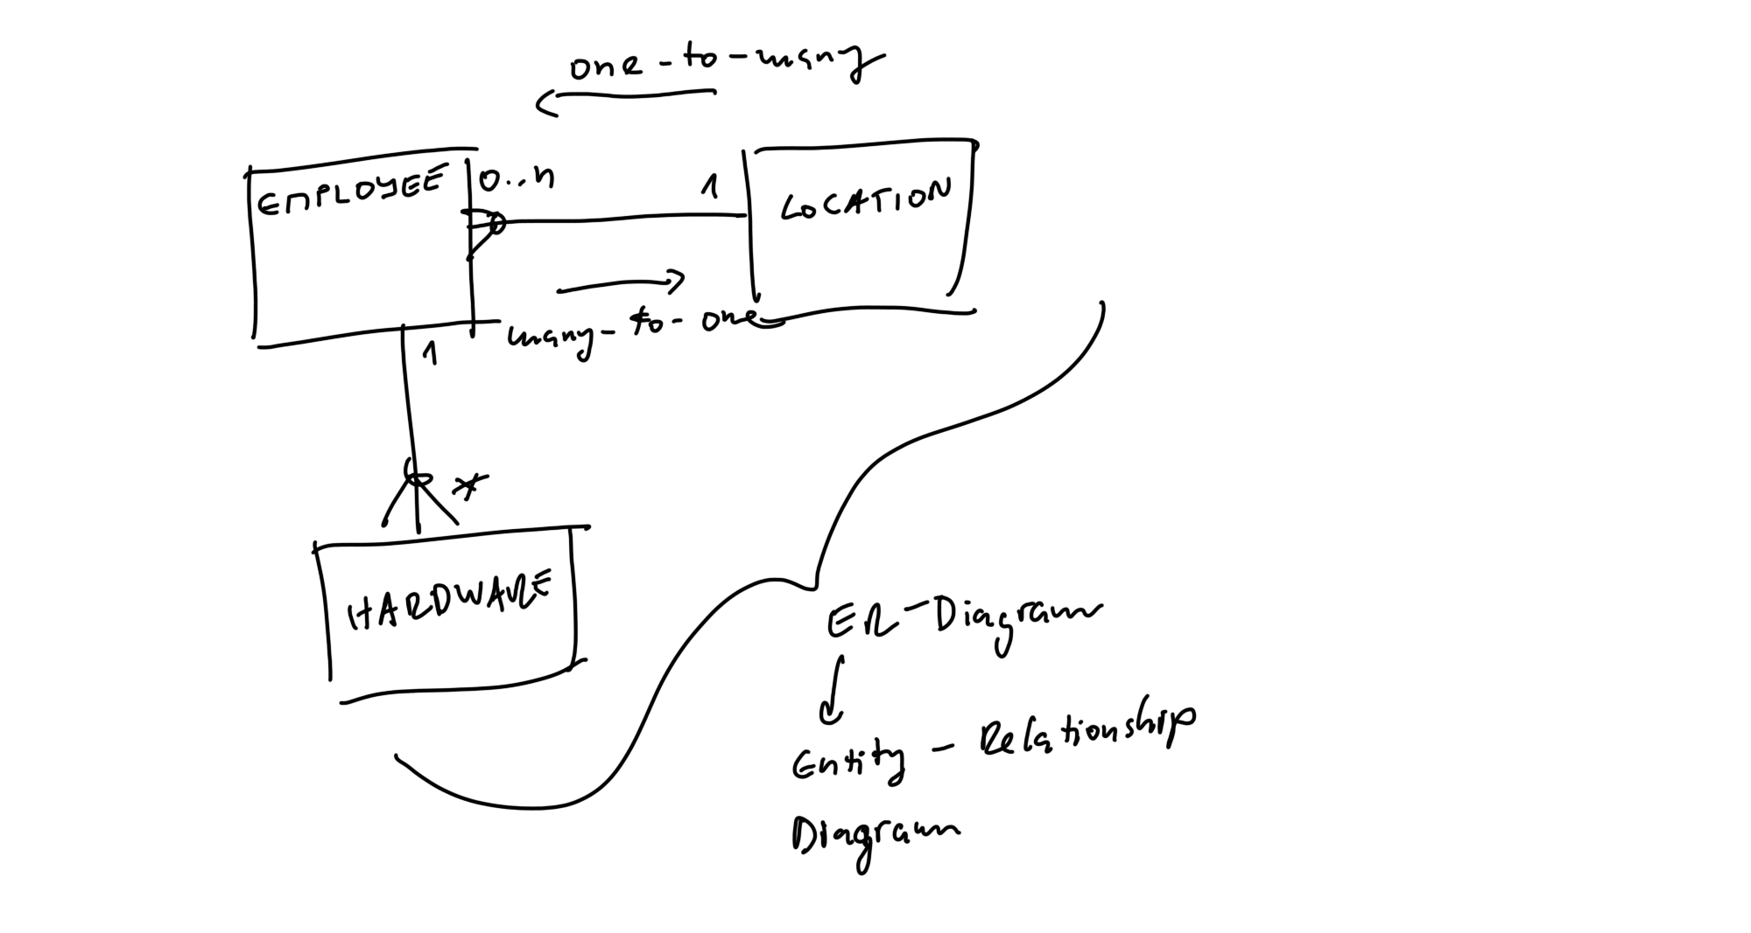
ER diagram

Slide 4
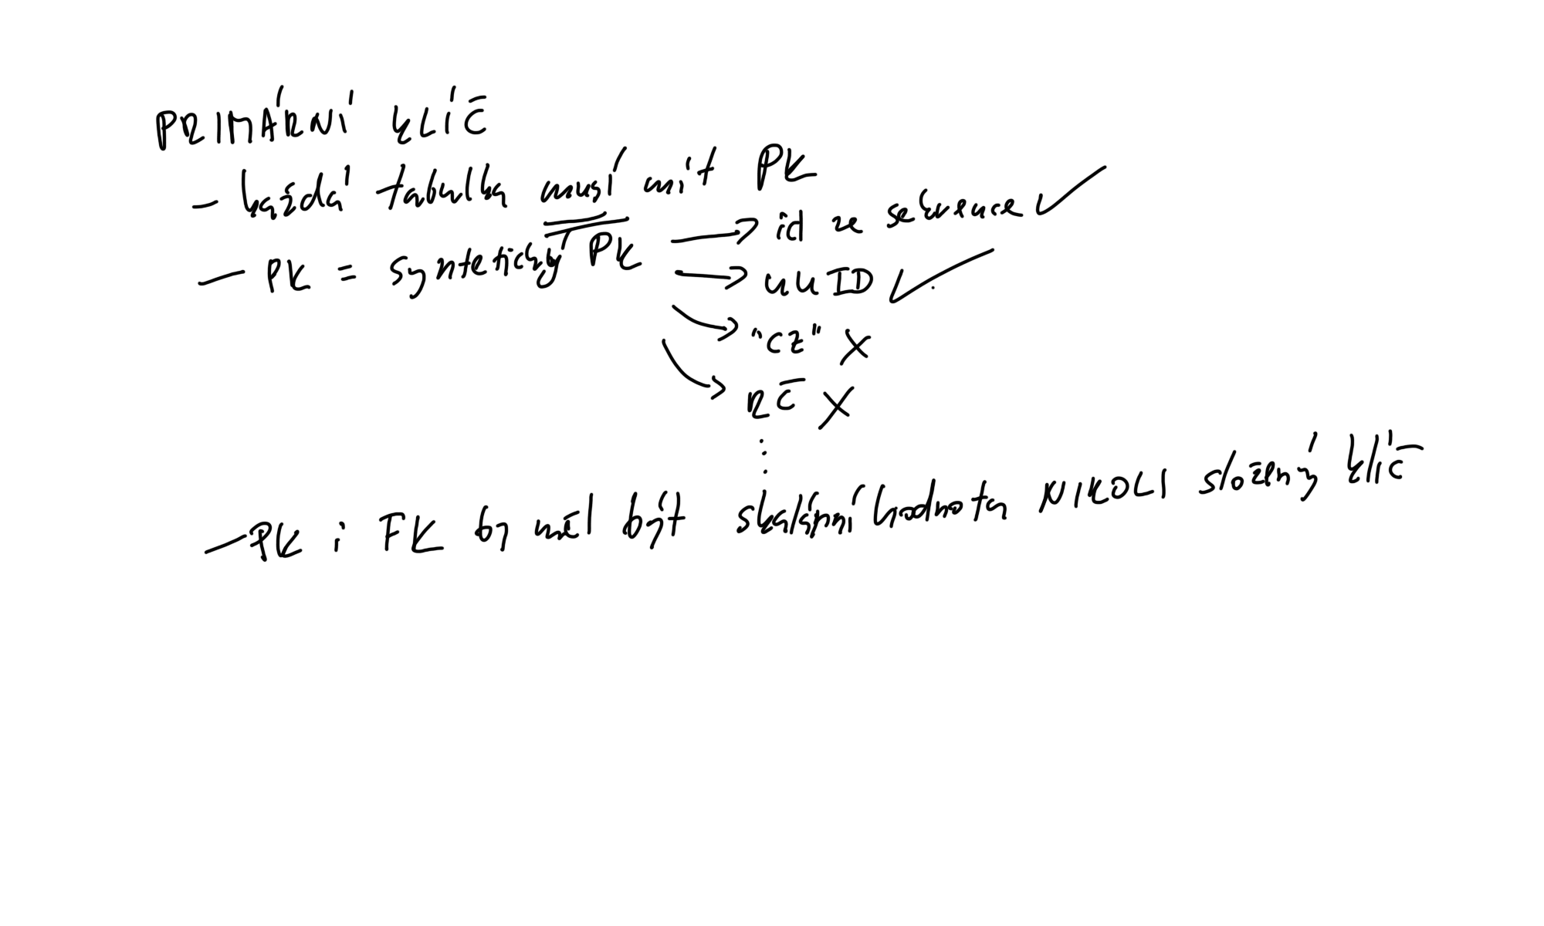
Primární klíč

Slide 5
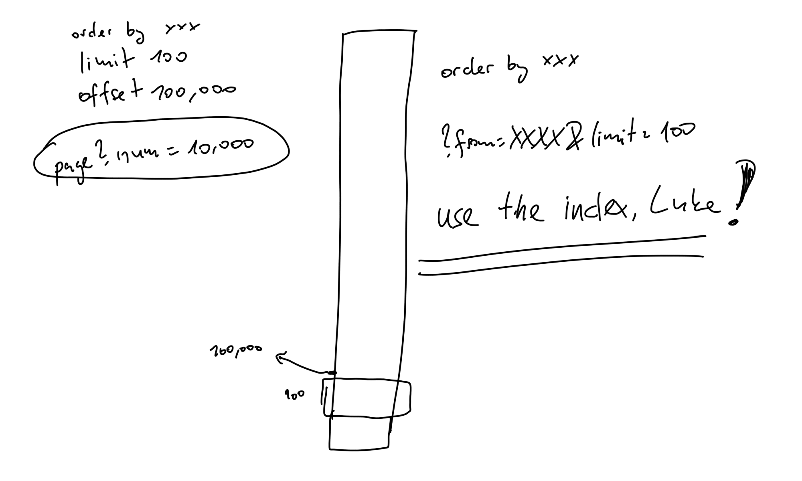
Pozor na OFFSET!!! Je to velice neefektivní způsob stránkování!!!

Slide 6
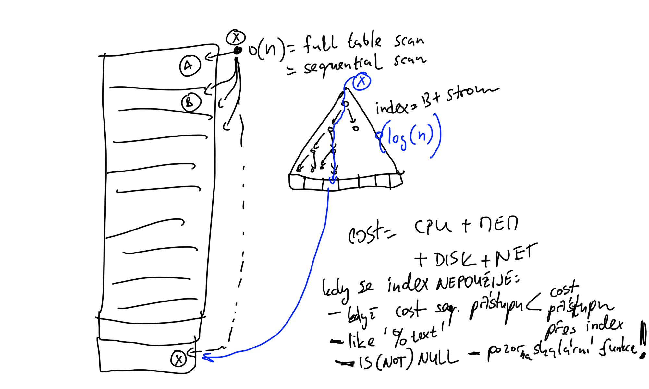
Sekvenční průchod tabulkou vs. použití indexu

Slide 7
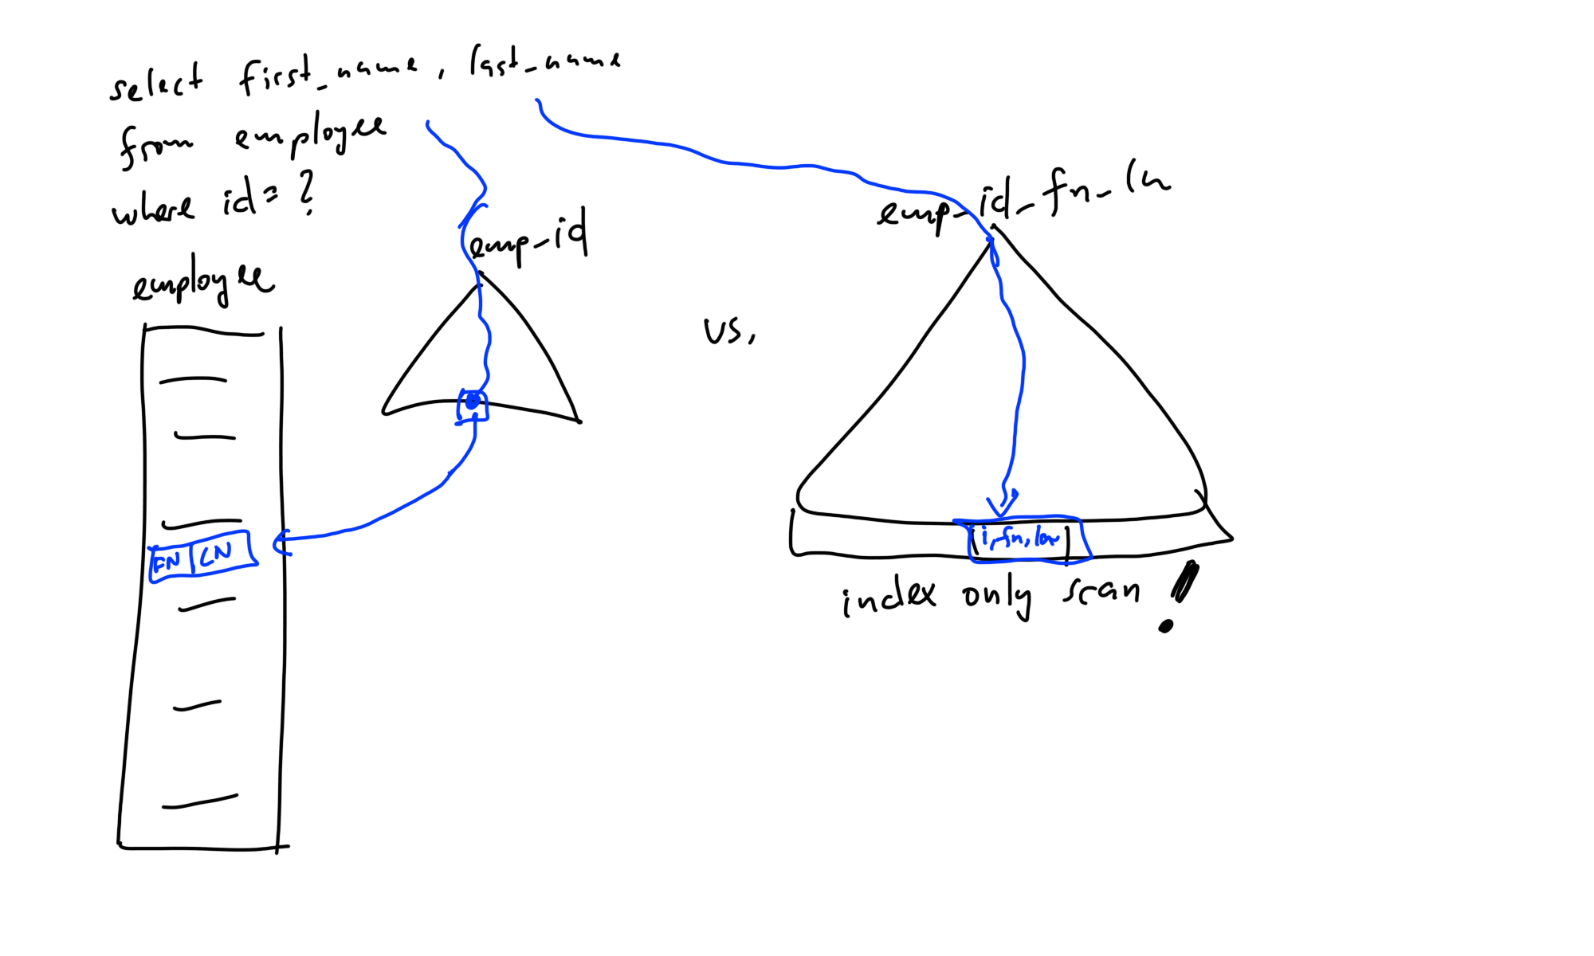
Kompozitní index má výhodu, že se dá vyhledávat pouze v něm a nemusí se ještě jít do tabulky.

Slide 8
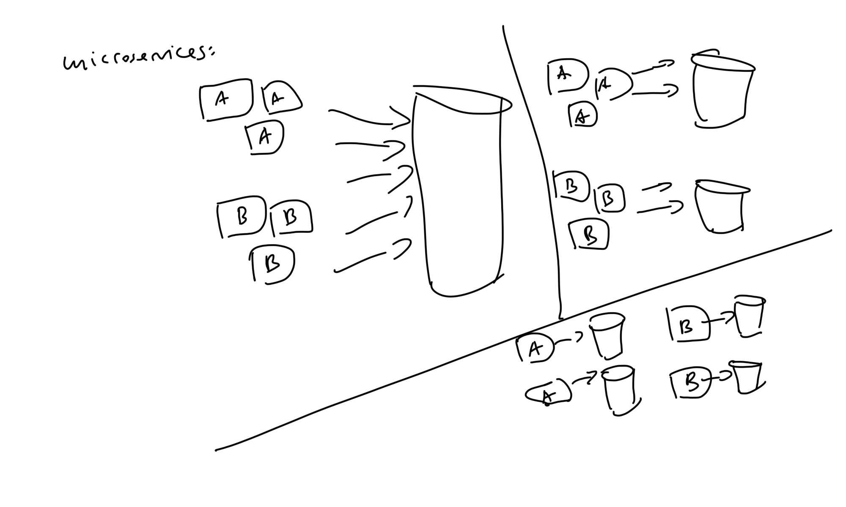
Microservices a databáze

Slide 9
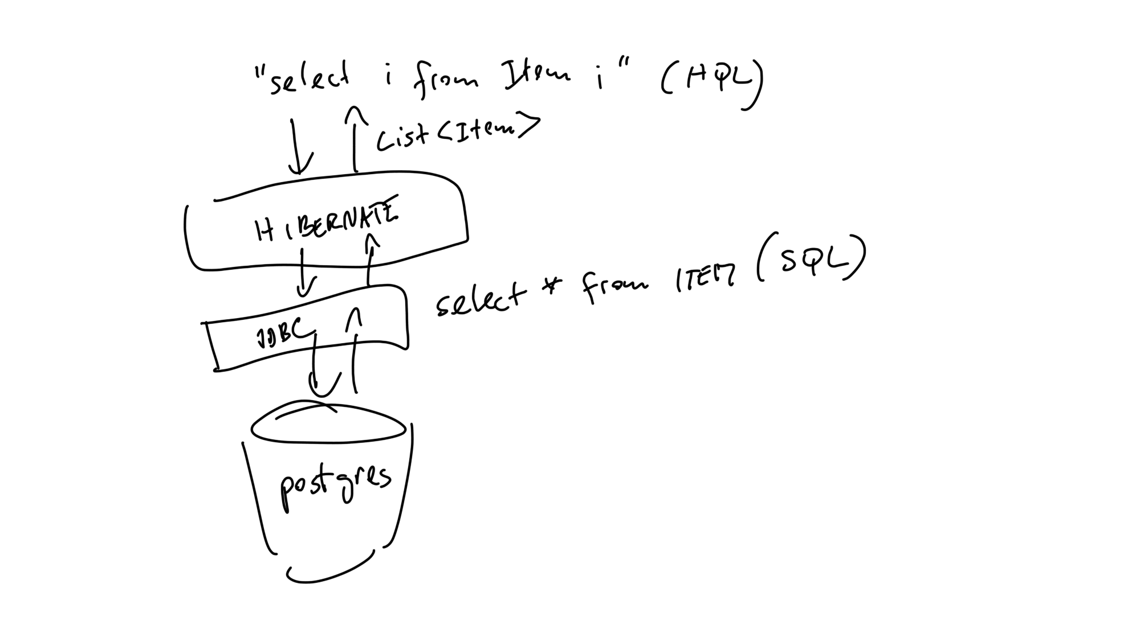
HQL (JPQL) vs. SQL

Slide 10
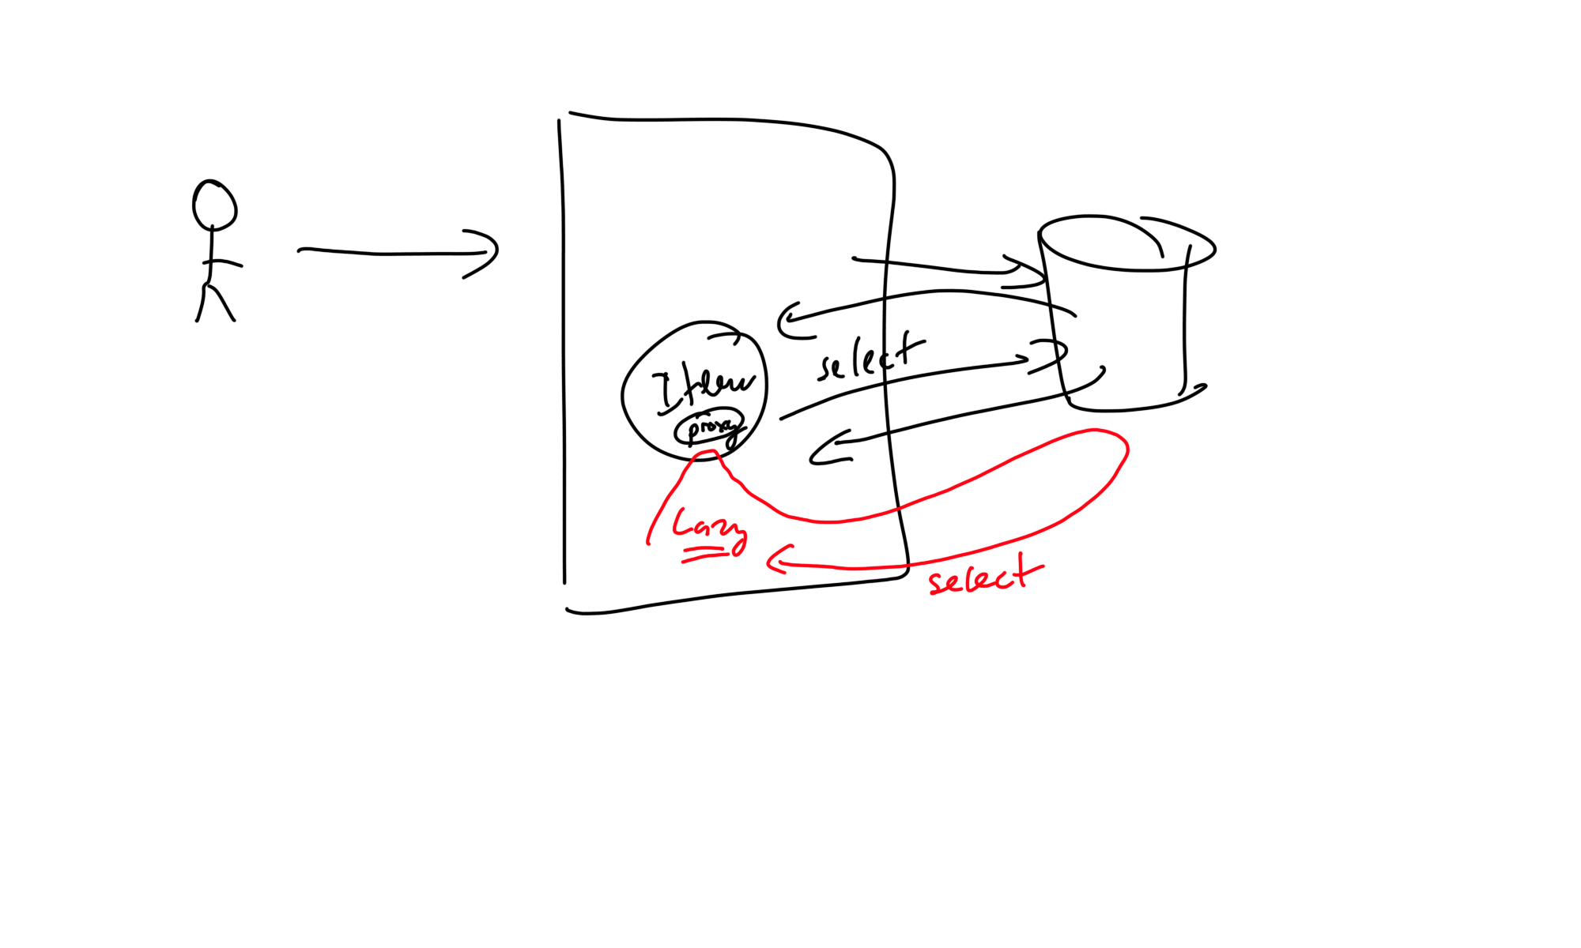
Při přístupu na LAZY vazbu uvnitř otevřené transakce Hibernate provede SELECT do databáze

Slide 11
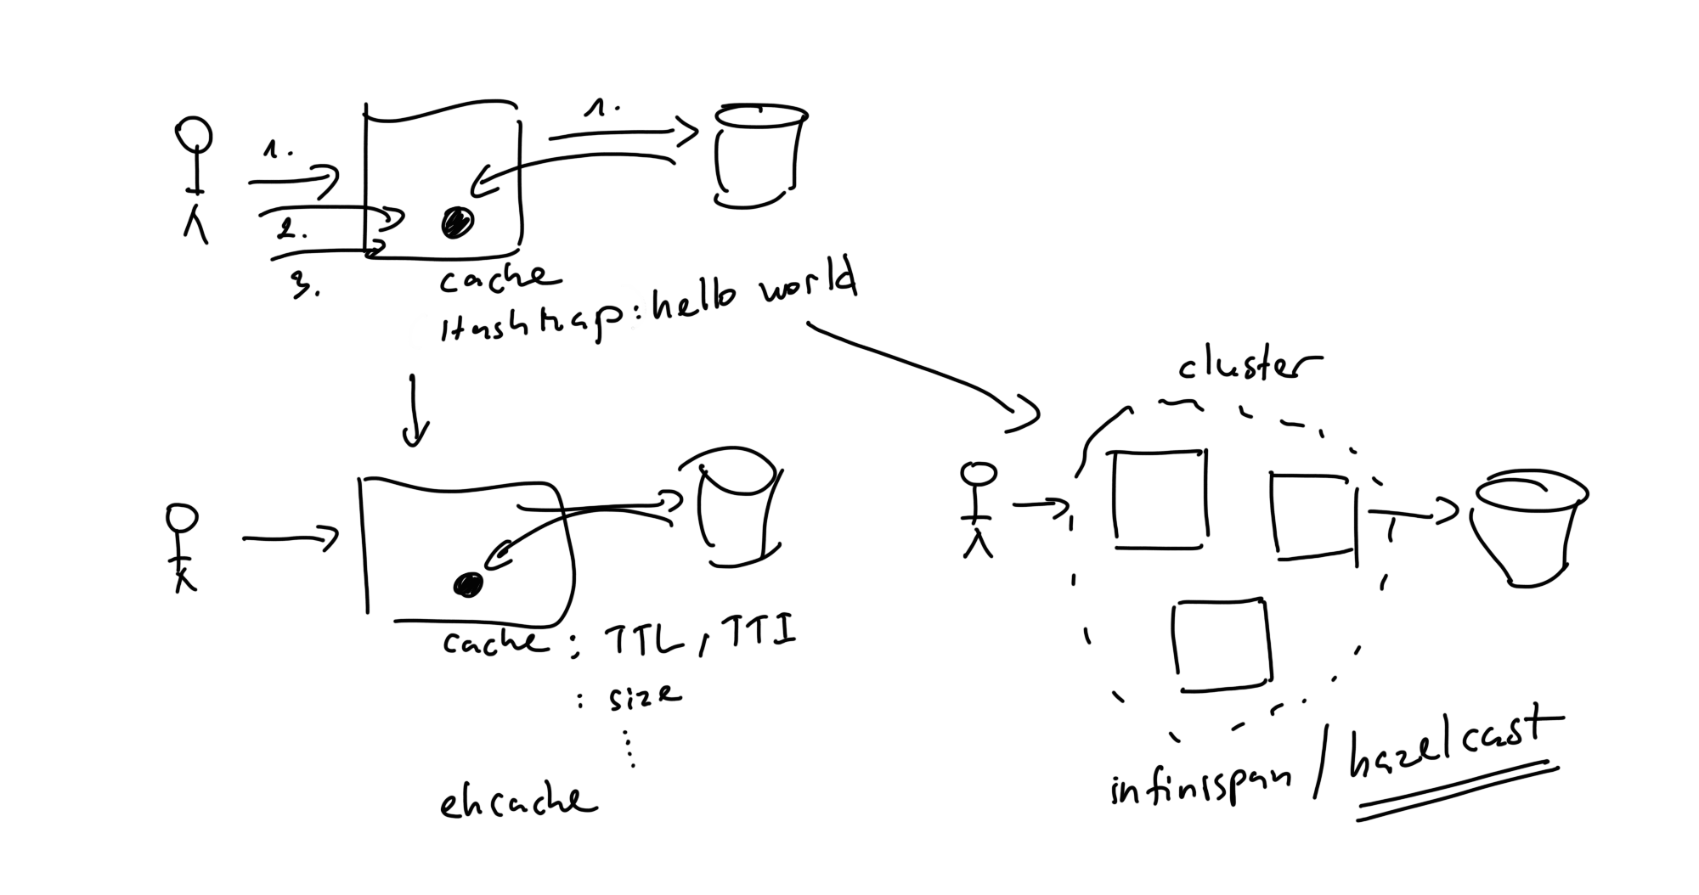
Cache: Map vs. EhCache vs. Hazelcast

Slide 12
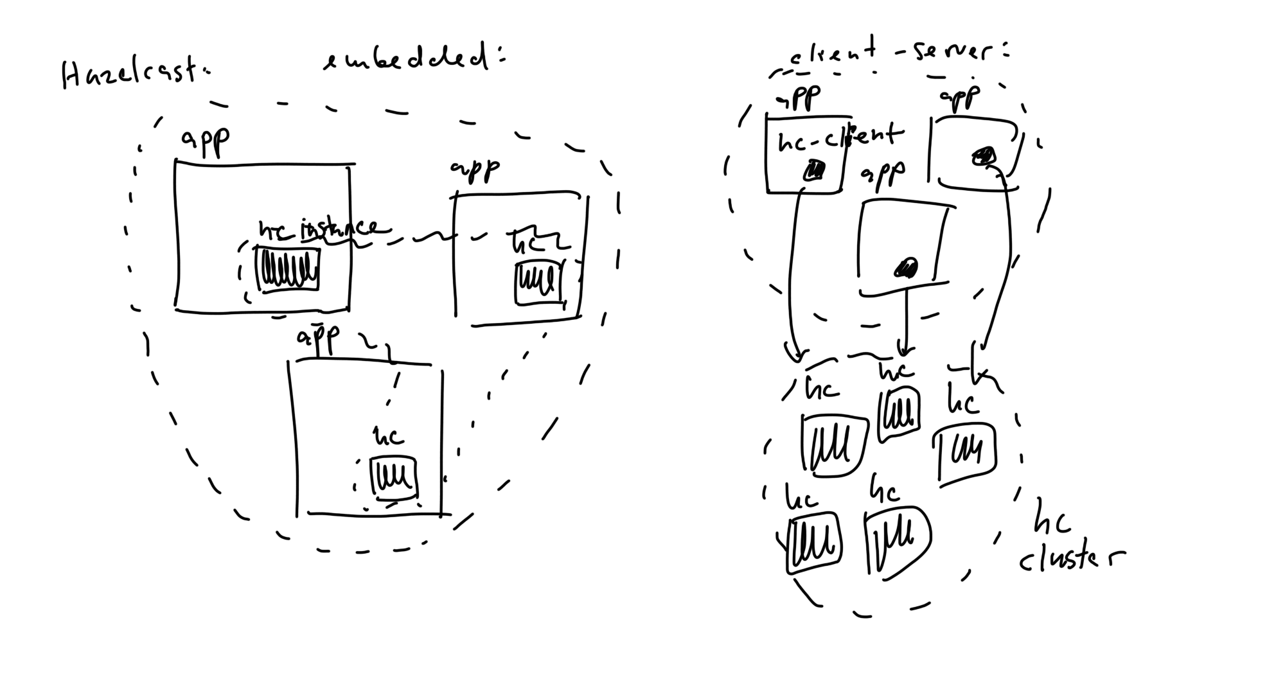
Hazelcast: Embedded vs. Client-Server mód

